Slide 1
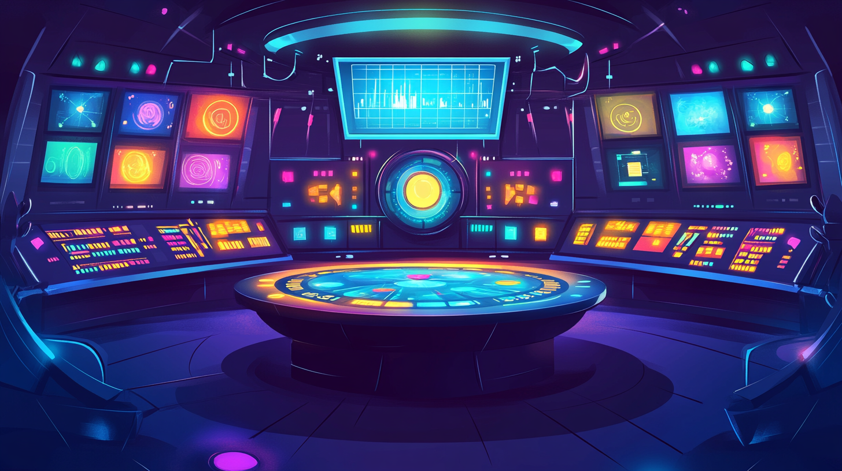







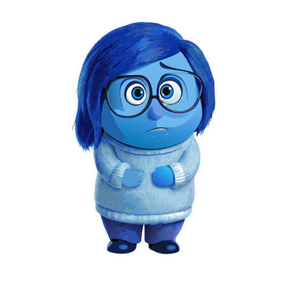





Ішка-ішка-ішка - прокинулась кішка
Ас-ас-ас - кішка ходить в перший клас
Шка-шка-шка - чистить кішка вушка
Ша-ша-ша - із шафи одяг одягла
Сан-сан-сан - їсть кішка круасан
Ес-Ес-Ес - у кішки фітнес

